Slide 1
ELEMENTOS DE MÁQUINAS
Alunos: João Pedro Amorim
Thomas Michel Grasmuk
Período: 2019-2

Slide 2
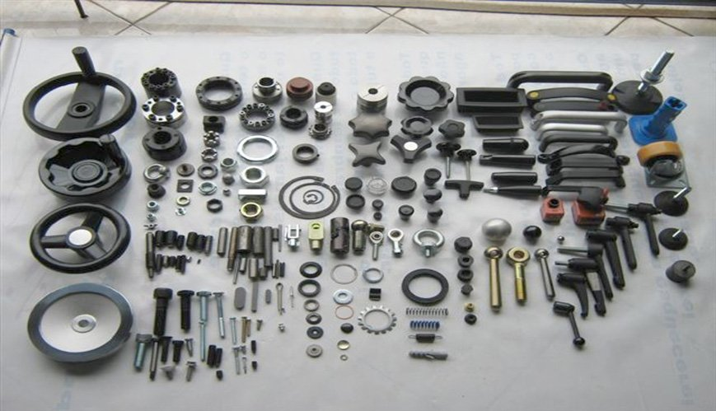
DEFINIÇÃO
São as peças que, em conjunto, formam os componentes elementares de uma máquina ou um mecanismo.

Slide 3
CLASSIFICAÇÃO DOS ELEMENTOS DE MÁQUINAS:
Elementos de Fixação;
Elementos de Apoio;
Elementos de Vedação;
Elementos de Transmissão;
Elementos Elásticos.

Slide 4
ELEMENTOS DE FIXAÇÃO
São os elementos que unem duas ou mais peças;
Rebite;
Pino;
Contrapino/Cupilha;
Parafuso;
Porca;
Arruela;
Anel elástico;
Cavilha;
Chaveta.

Slide 5
ELEMENTOS DE FIXAÇÃO
Costumam ser os componentes mais frágeis de uma máquina;
Ao se projetar um sistema deve-se evitar tensões acumuladas nas peças para não causar ruptura por fadiga de material.

Slide 6
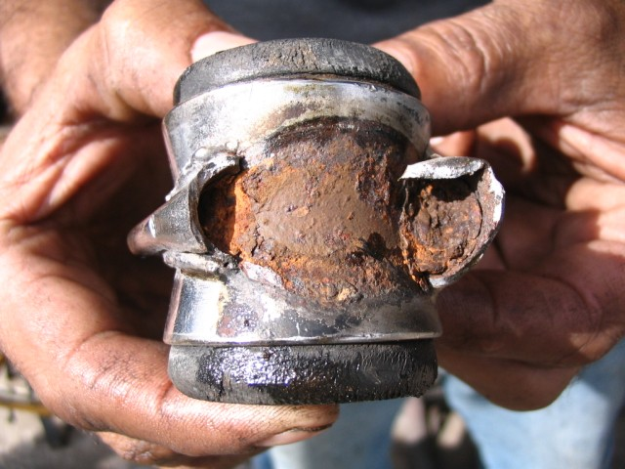
ELEMENTOS DE FIXAÇÃO
Ruptura por fadiga de material:
Queda de resistência ou enfraquecimento do material devido a tensões e constantes esforços;
Pode acontecer em qualquer estrutura;

Slide 7
ELEMENTOS DE FIXAÇÃO
Os elementos de fixação podem ser divididos em:
União Móvel;
União Permanente.

Slide 8
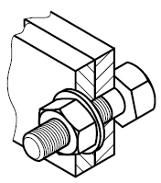
ELEMENTOS DE FIXAÇÃO
União Móvel:
São elementos de fixação que podem ser montados e desmontados sem causar dano às peças.
Ex: União com parafuso, porca e arruela.

Slide 9
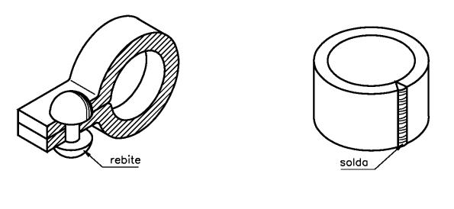
ELEMENTOS DE FIXAÇÃO
União Permanente:
São os elementos de fixação que não podem ser desmontados.
Ex: União por rebite e solda.

Slide 10
ELEMENTOS DE FIXAÇÃO
Rebite
Composto por um eixo cilíndrico e uma cabeça que pode ter vários formatos;
Fabricado geralmente em aço, alumínio, cobre ou latão;
Unem permanentemente peças ou chapas;
Encontrado em estruturas metálicas de reservatórios, caldeiras, máquinas, navios e aviões.

Slide 11
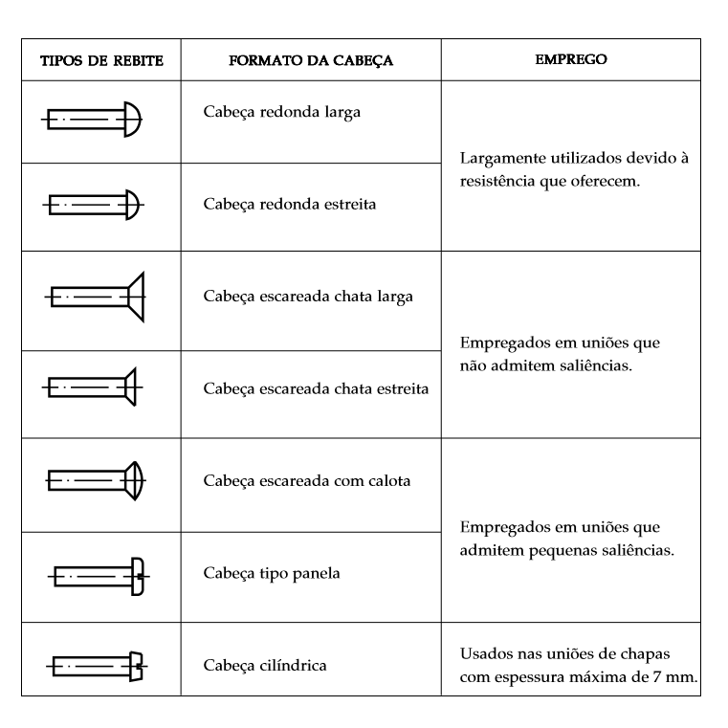

Slide 12
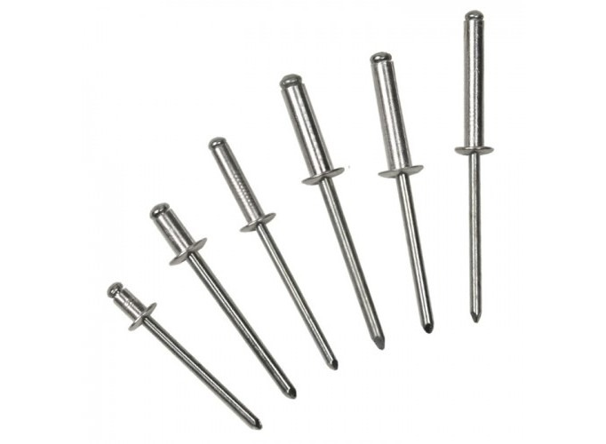
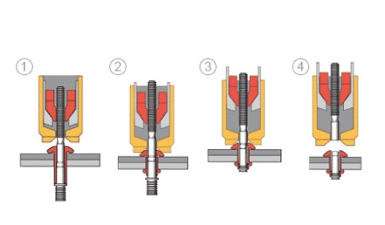
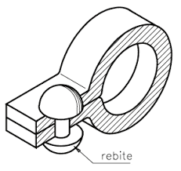

Slide 13
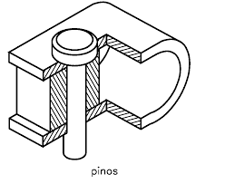
ELEMENTOS DE FIXAÇÃO
Pino
Une peças articuladas, uma das peças pode se movimentar por rotação.

Slide 14
ELEMENTOS DE FIXAÇÃO
Contrapino/Cupilha
Formado por arame ou haste fina que é dobrado formando uma cabeça circular e duas pernas de tamanho diferente;
Sua função principal é travar outros elementos de máquinas como porcas;

Slide 15
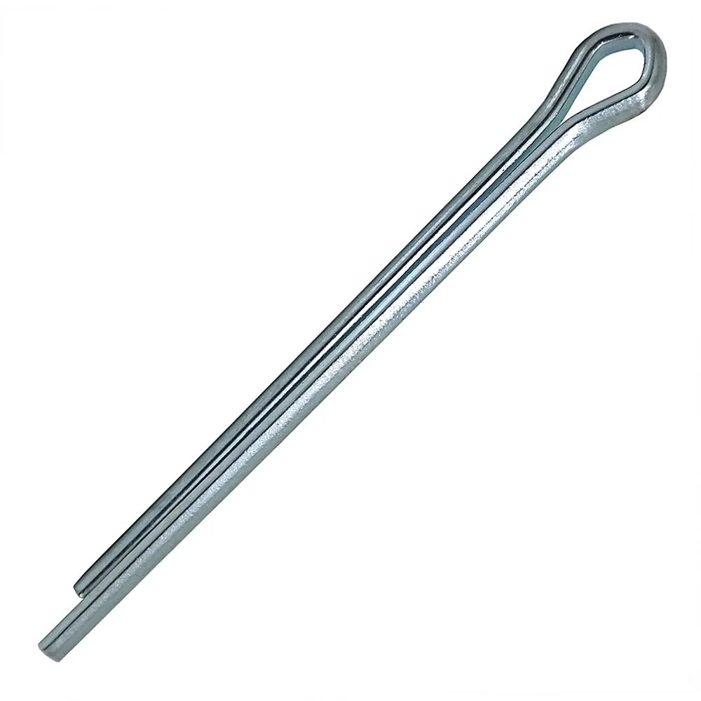
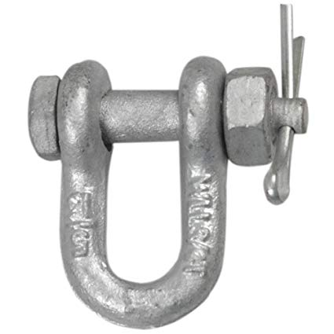

Slide 16
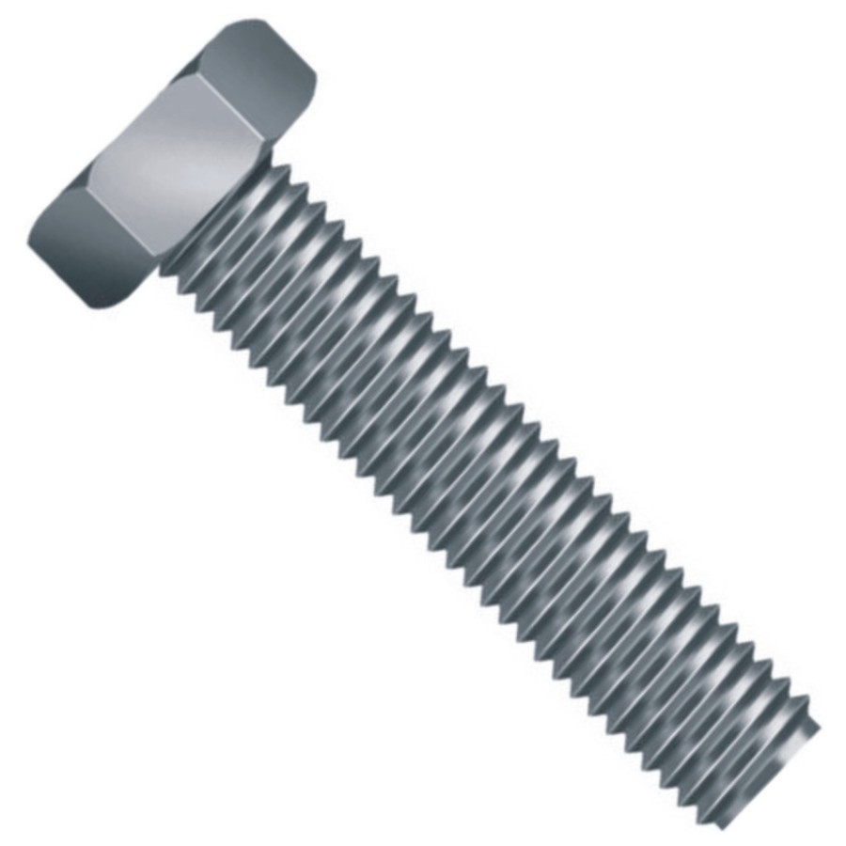
ELEMENTOS DE FIXAÇÃO
Parafuso
Possui corpo cilíndrico roscado com cabeça de forma variada;
São utilizados na união não permanente de peças.

Slide 17
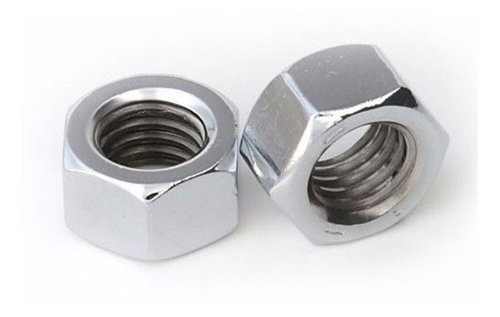
ELEMENTOS DE FIXAÇÃO
Porca
Pode possuir forma de prisma, cilindro ou outras com furo roscado onde é atarraxado o parafuso.

Slide 18
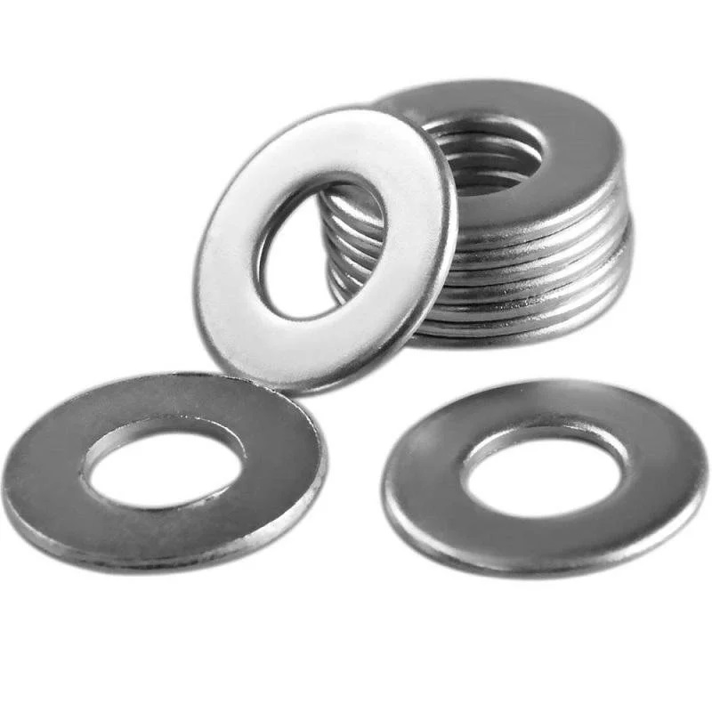
ELEMENTOS DE FIXAÇÃO
Arruela
Disco de metal com furo no meio por onde passa o parafuso.

Slide 19
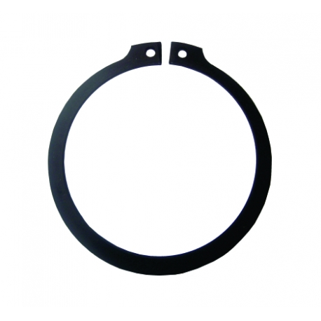
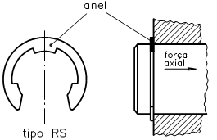
ELEMENTOS DE FIXAÇÃO
Anel Elástico
Impede o deslocamento dos eixos;
Limita o posicionamento de uma peça que desliza pelo eixo.

Slide 20
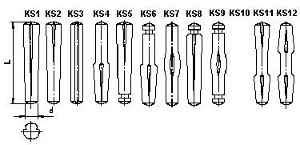
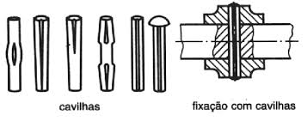
ELEMENTOS DE FIXAÇÃO
Cavilha
Une peças não articuladas entre si;
Possuem entalhes externos que fazem com que o conjunto não se movimente.

Slide 21
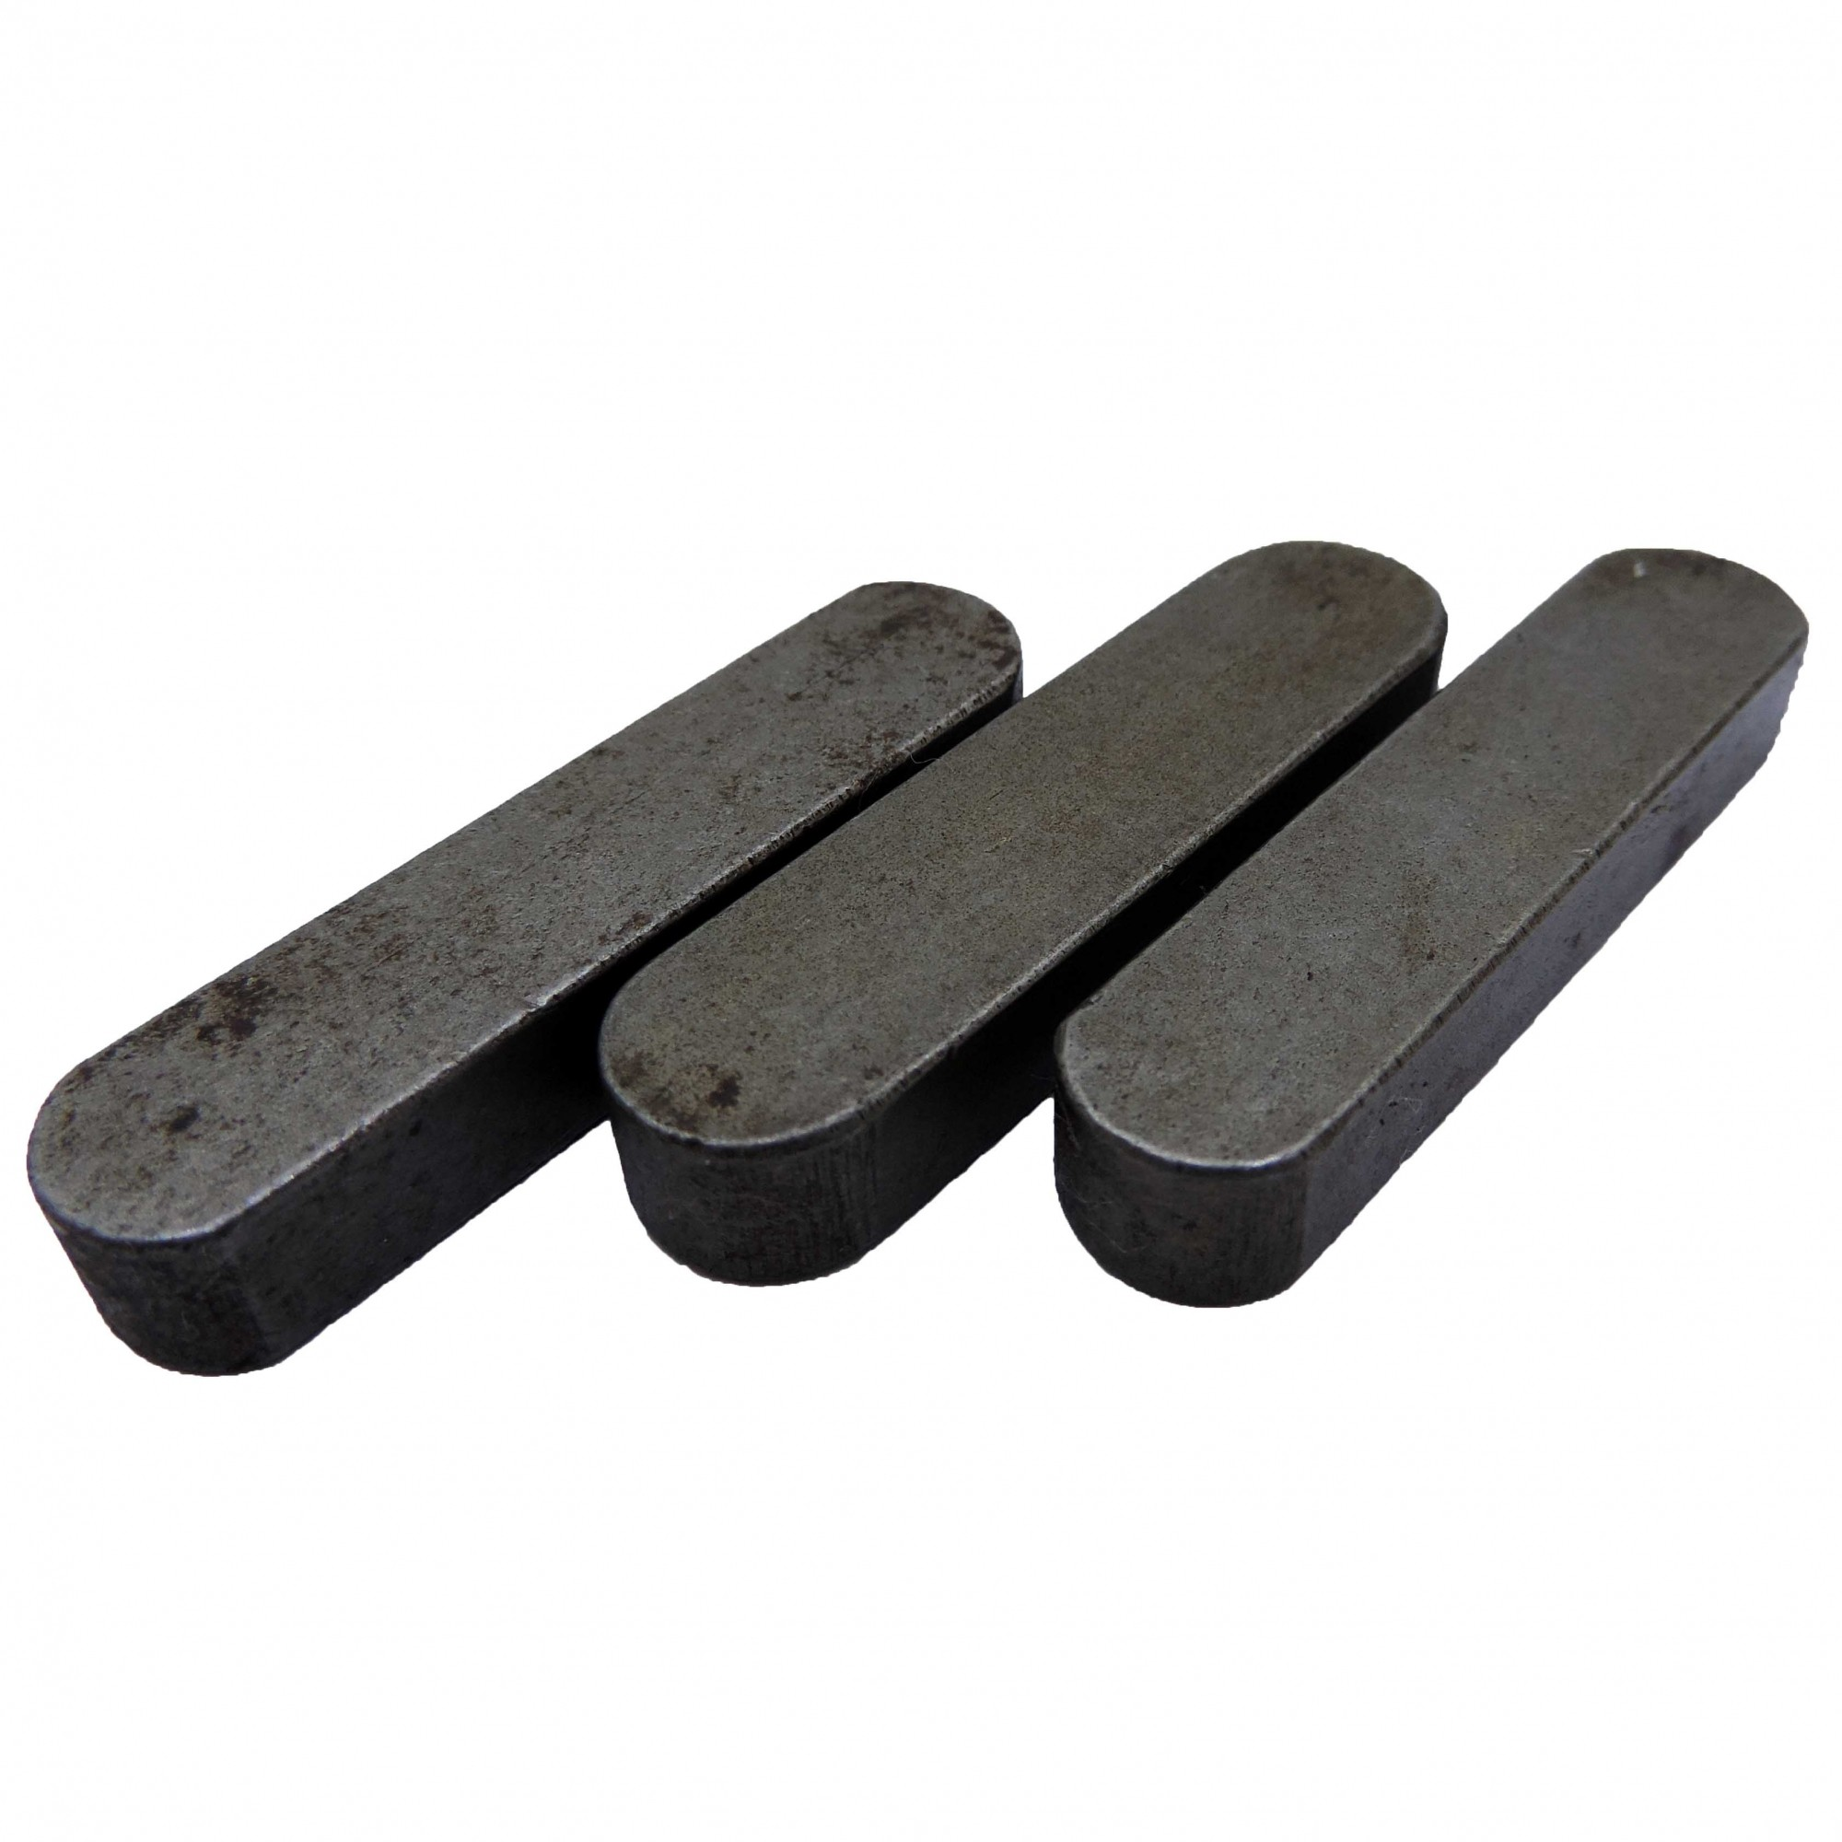
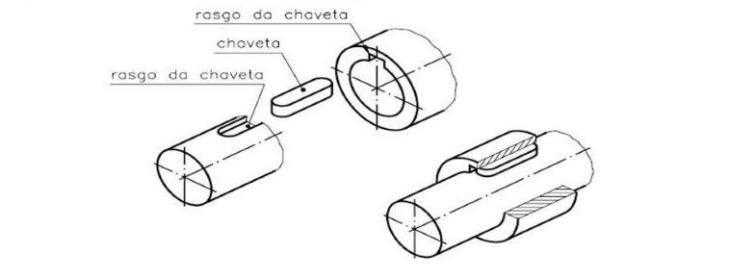
ELEMENTOS DE FIXAÇÃO
Chaveta
Corpo em forma de prisma, pode ter faces paralelas ou inclinadas;
Pode ser elemento de fixação ou transmissão.

Slide 22
ELEMENTOS DE APOIO
São acessórios auxiliares para o funcionamento de máquinas.
Buchas;
Guias;
Mancais;
Rolamentos.

Slide 23
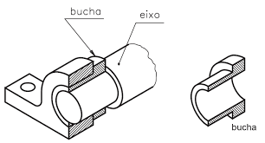
ELEMENTOS DE APOIO
Buchas
Reduzem o atrito e vibrações;
Evita choques;
Apoiam o eixo.

Slide 24
ELEMENTOS DE APOIO
O atrito é um problema desde que se passou a usar transportes com rodas e eixos;
Persistiu com a introdução de rodas de aço;
A solução foi colocar um anel de metal entre as rodas e o eixo.

Slide 25
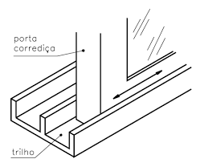
ELEMENTOS DE APOIO
Guias
Mantém a direção de uma peça em movimento;
Uma máquina geralmente trabalha com um conjunto de guias chamado barramento, estes que variam conforme a função que exerce.

Slide 26
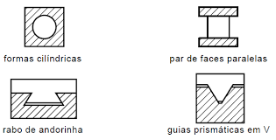
ELEMENTOS DE APOIO

Slide 27
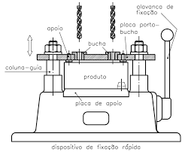
ELEMENTOS DE APOIO
Buchas-Guia
Posicionam as ferramentas na hora de fazer um furo.

Slide 28
ELEMENTOS DE APOIO
Mancais
Projetados para dar sustentação a um eixo enquanto ele rotaciona;
Dividem-se em:
Mancais de Deslizamento;
Mancais de Rolamento.

Slide 29
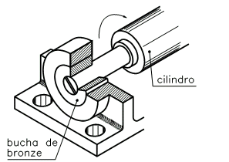
ELEMENTOS DE APOIO
Mancais de Deslizamento
Possuem uma bucha fixada no suporte;
Muito usada em máquinas pesadas e elementos de baixa rotação.

Slide 30
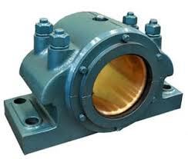
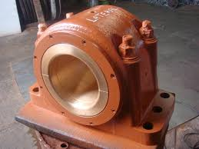

Slide 31
ELEMENTOS DE APOIO
Mancais de Rolamento.
Indicado para projetos que necessitam de maior velocidade e menor atrito;
Requer pouca lubrificação;
Não desgasta o eixo e evita grande folga no decorrer do uso.

Slide 32
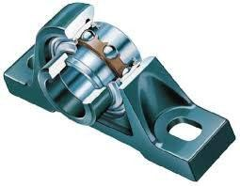
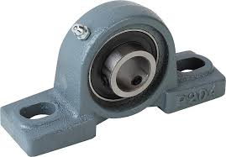

Slide 33
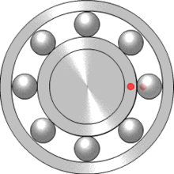
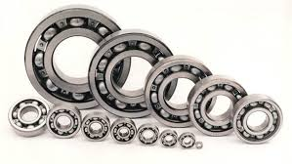
ELEMENTOS DE APOIO
Rolamento
Permite o movimento relativo controlado entre duas ou mais partes;
É contido por anéis que facilitam o movimento com pouca resistência ao deslizamento.

Slide 34
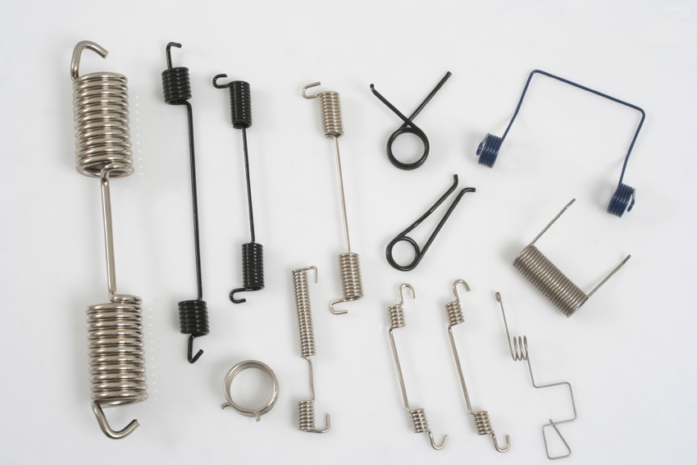
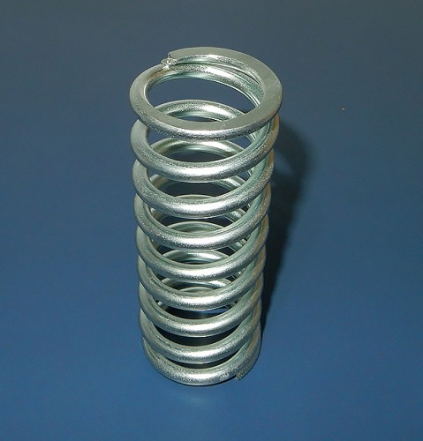
ELEMENTOS ELÁSTICOS
Tem a função de armazenar energia assim como absorver ou amortecer choques e vibrações.
Possuem a capacidade de sofrer grandes deformações e voltar ao seu estado inicial.
Ex: Molas

Slide 35
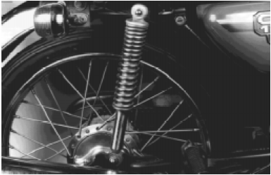
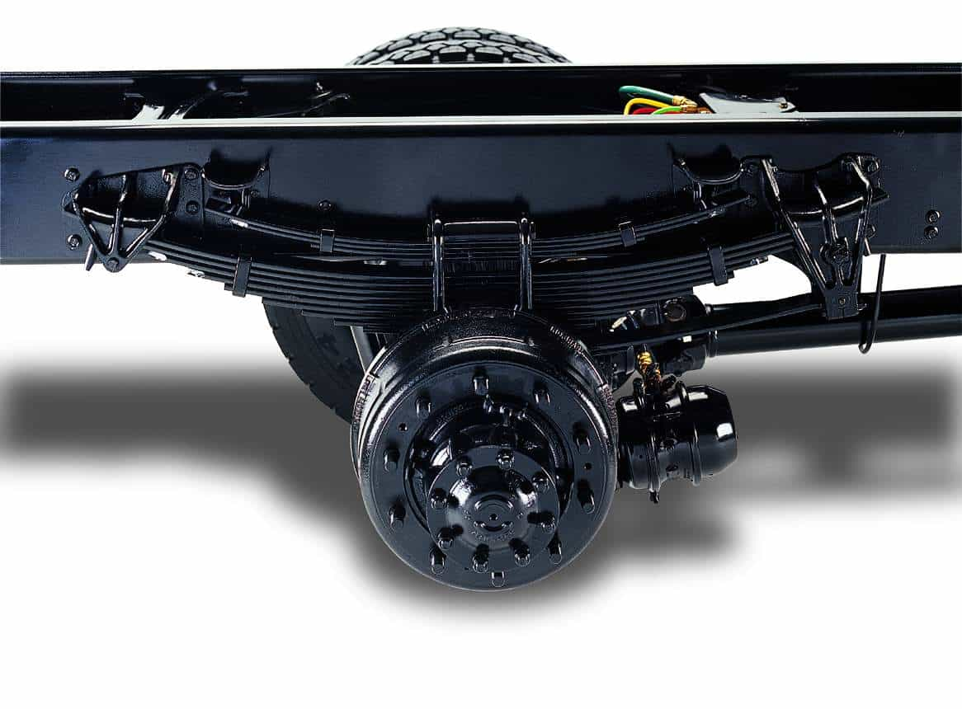
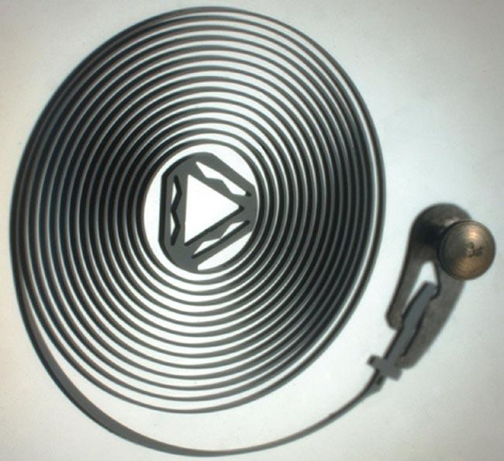
ELEMENTOS ELÁSTICOS
Formas de Uso
Armazenamento de energia;
Amortecimento de choques;
Distribuição de cargas;
Limitação de vazão;

Slide 36
ELEMENTOS ELÁSTICOS
Tipos de Molas
Forma geométrica
Esforço suportado

Slide 37
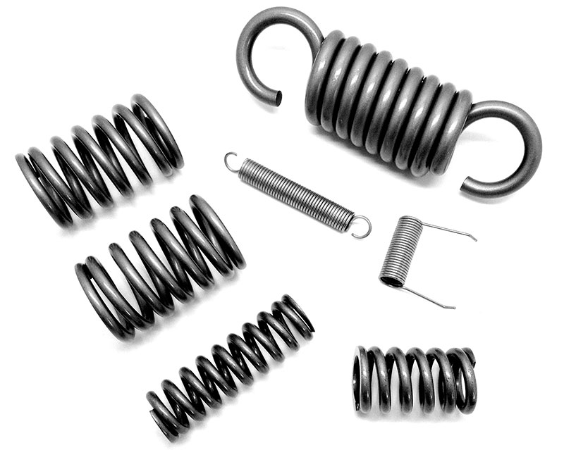
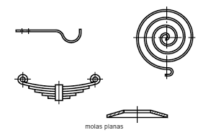
ELEMENTOS ELÁSTICOS
Forma Geométricas
Molas Helicoidais
Molas Planas

Slide 38
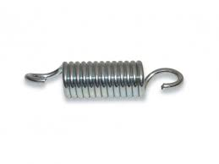
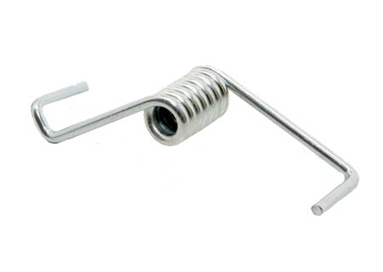
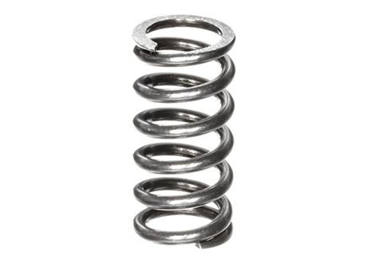
ELEMENTOS ELÁSTICOS
Esforço suportado
Mola de tração
Mola de compressão
Mola de torção

Slide 39
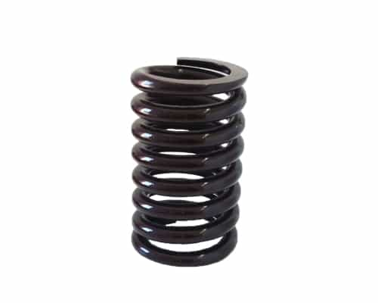
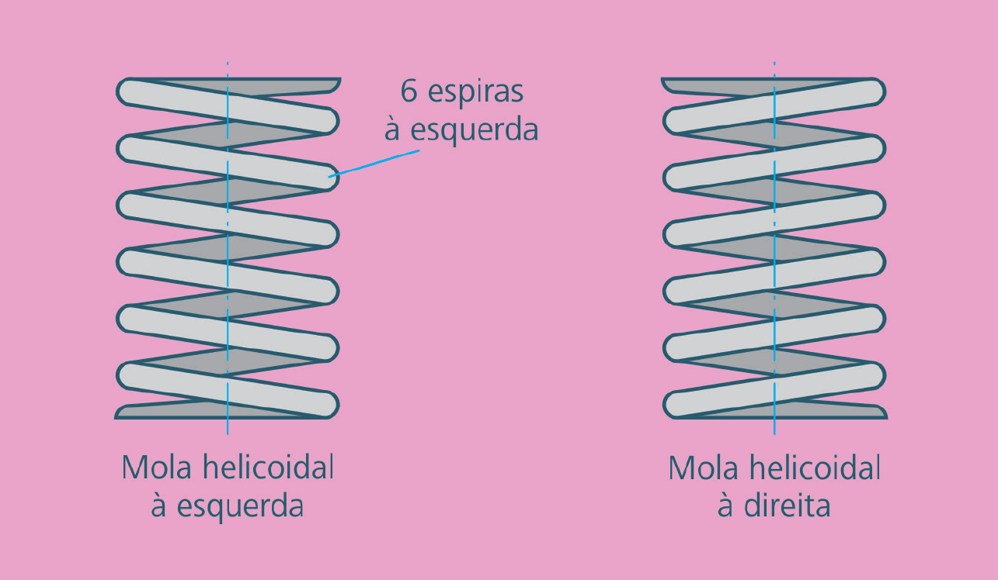
ELEMENTOS ELÁSTICOS
Molas Helicoidais

Slide 40
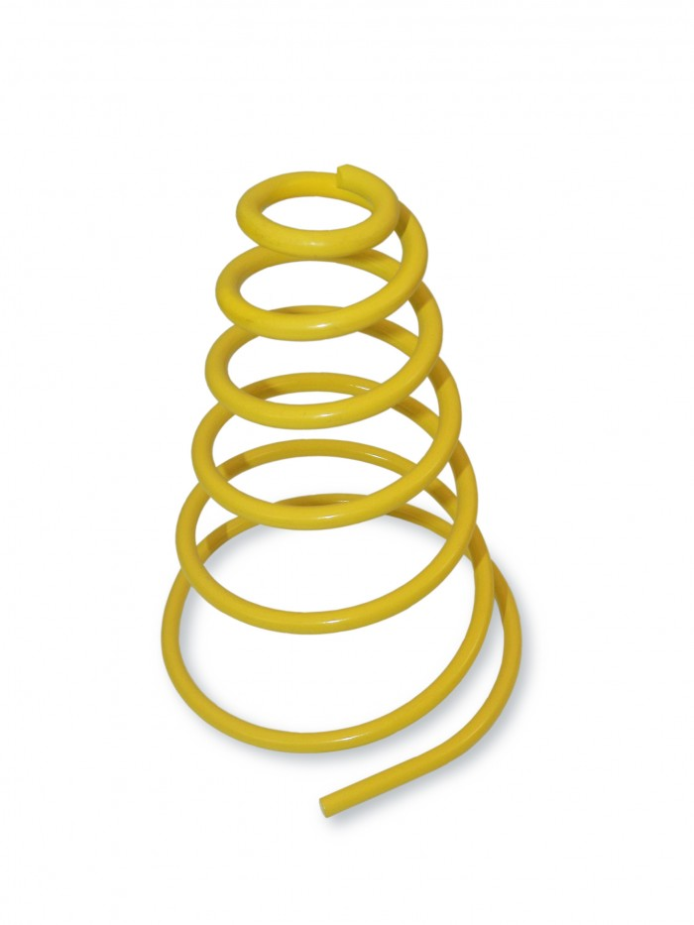
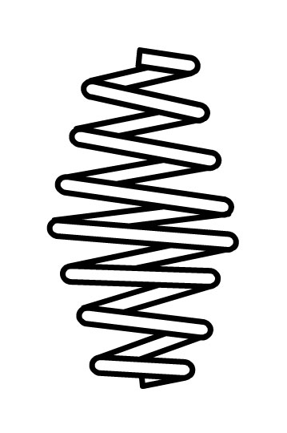
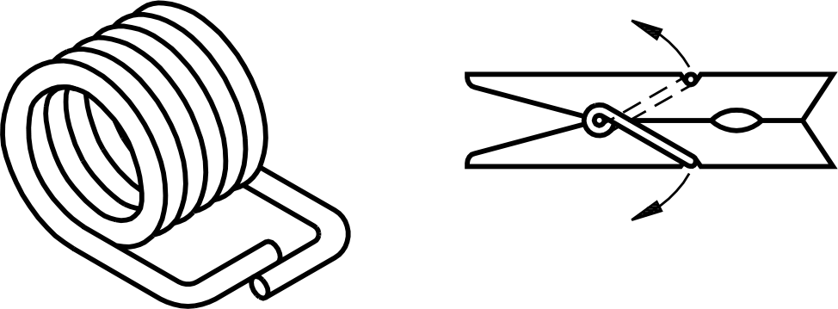
ELEMENTOS ELÁSTICOS
Molas Helicoidais

Slide 41
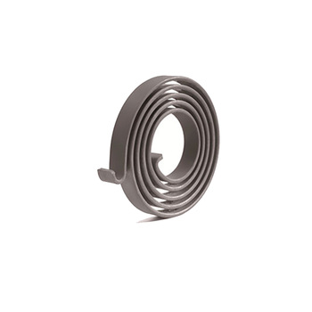
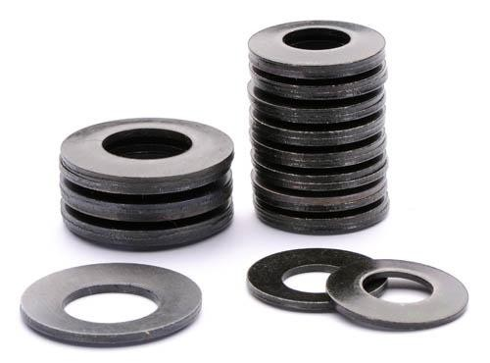
ELEMENTOS ELÁSTICOS
Molas Planas
SIMPLES
PRATO
FEIXE DE MOLAS
ESPIRAL

Slide 42
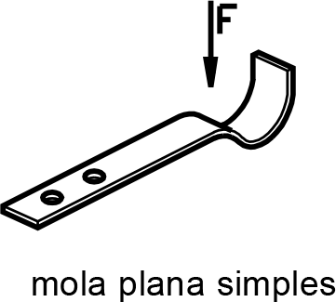
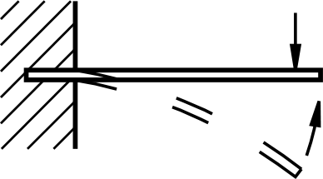
ELEMENTOS ELÁSTICOS
Molas Planas - Simples

Slide 43
ELEMENTOS ELÁSTICOS
Molas Planas - Prato

Slide 44
ELEMENTOS ELÁSTICOS
Molas Planas - Espiral

Slide 45
ELEMENTOS ELÁSTICOS
Molas Planas – Feixe de Molas

Slide 46
ELEMENTOS DE VEDAÇÃO
Vedação é o processo empregado para impedir a passagem, de maneira estática ou dinâmica, de líquidos, gases e sólidos particulados (pó) de um meio para outro.
Estes elementos são também conhecidos como juntas, retentores, gaxetas e guarnições.

Slide 47
ELEMENTOS DE VEDAÇÃO
Tipos de Junções
Em relação as partes a serem vedadas são classificados entre junções fixas e junções móveis.

Slide 48
ELEMENTOS DE VEDAÇÃO
JUNÇÕES FIXAS
Direta
Indireta

Slide 49
ELEMENTOS DE VEDAÇÃO
JUNÇÕES FIXAS
Direta
Vedação em Ogiva
Vedação em Faca
Vedação Cônica

Slide 50
ELEMENTOS DE VEDAÇÃO
JUNÇÕES FIXAS
Indireta
Guarnições

Slide 51
ELEMENTOS DE VEDAÇÃO
JUNÇÕES MÓVEIS

Slide 52
ELEMENTOS DE VEDAÇÃO
Devem ser adequados á:
Temperatura
Acabamento das peças
Pressão
Estado Físico

Slide 53
ELEMENTOS DE TRANSMISSÃO
Com esses elementos são montados sistemas de transmissão que transferem potência e movimento a um outro sistema
Modos de transmissão:
Forma
Atrito

Slide 54
ELEMENTOS DE TRANSMISSÃO
Modos de Transmissão

Slide 55
ELEMENTOS DE TRANSMISSÃO
EIXOS E ÁRVORES
Fixos
Giratórios

Slide 56
ELEMENTOS DE TRANSMISSÃO
EIXOS E ÁRVORES

Slide 57
ELEMENTOS DE TRANSMISSÃO
ROSCAS

Slide 58
ELEMENTOS DE TRANSMISSÃO
ROSCAS

Slide 59
ELEMENTOS DE TRANSMISSÃO
Coroa
ENGRENAGENS
Pinhão

Slide 60
ELEMENTOS DE TRANSMISSÃO
ENGRENAGENS

Slide 61
ELEMENTOS DE TRANSMISSÃO
Engrenagens Cilíndricas
De dentes Retos ou Helicoidais

Slide 62
ELEMENTOS DE TRANSMISSÃO
Engrenagens Cônicas

Slide 63
ELEMENTOS DE TRANSMISSÃO
Cremalheira

Slide 64
ELEMENTOS DE TRANSMISSÃO
CORREIAS E POLIAS

Slide 65
ELEMENTOS DE TRANSMISSÃO
CORREIAS DENTADAS

Slide 66
ELEMENTOS DE TRANSMISSÃO
Correntes

Slide 67
ELEMENTOS DE TRANSMISSÃO
Correntes

Slide 68
Dúvidas?

Slide 69
BIBLIOGRAFIA
Elementos de Fixação:
https://www.youtube.com/watch?v=1OKNlSvCZi0
https://metalica.com.br/para-entender-os-elementos-de-fixacao-2/
Elementos de Apoio:
https://www.youtube.com/watch?v=ZIlcJ0clxxY&list=PLXw1uvpFO3lx_sVKwXX_7V1-WeI7SAC-D&index=14
https://essel.com.br/cursos/material/01/ElementosMaquinas/14elem.pdf
https://www.ggbearings.com/pt/mancais

Slide 70
BIBLIOGRAFIA
Elementos de Vedação: https://www.youtube.com/watch?v=3T75HhJqxjE
https://www.ufsm.br/unidades-universitarias/ctism/cte/wp-content/uploads/sites/413/2018/12/01_elementos_maquina.pdf
Elementos Elásticos: https://www.youtube.com/watch?v=skM-hPGqKcw
https://essel.com.br/cursos/material/01/ElementosMaquinas/21elem.pdf
http://www.abraman.org.br/arquivos/72/72.pdf
Elementos de Transmissão: https://www.youtube.com/watch?v=N
http://professor.luzerna.ifc.edu.br/charles-assuncao/wp-content/uploads/sites/33/2016/07/Apostila-Elementos-de-M%C3%A1quina-SENAI.pdf
https://www.youtube.com/watch?v=46Fm7oBye-I
http://ftp.demec.ufpr.br/disciplinas/TMEC038/Prof.Walter_Kapp/TM245/Slides/Eixos_e_arvores_AULA_1.pdf

